Slide 1
Il Fegato
Oggi faremo un approfondimento su questo vitale organo.

Slide 2
Funzioni
Il fegato svolge 5 vitali funzioni:

Slide 3
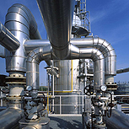
Produzione della Bile
Il Fegato produce la Bile, che serve ad emulsionare i grassi, cioè separarli in parti più piccole in modo da facilitarne la digestione. Serve inoltre a mantenere l’ ambiente basico all’ interno dell’ Intestino, dove viene riversata. Possiamo immaginarcelo come una grande raffineria con tubi e collegamenti, che rappresentano le vene, i nervi e i «tubicini» che trasportano la Bile.

Slide 4
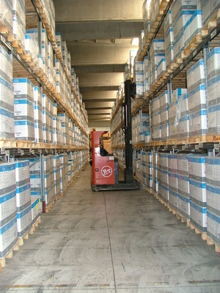
Deposito
Il Fegato svolge una funzione di deposito, perché il glucosio presente nel sangue si immagazzina nel glicogeno e il Fegato, appena le cellule lo richiedono lo rilascia subito. Può essere paragonato ad un magazzino.

Slide 5
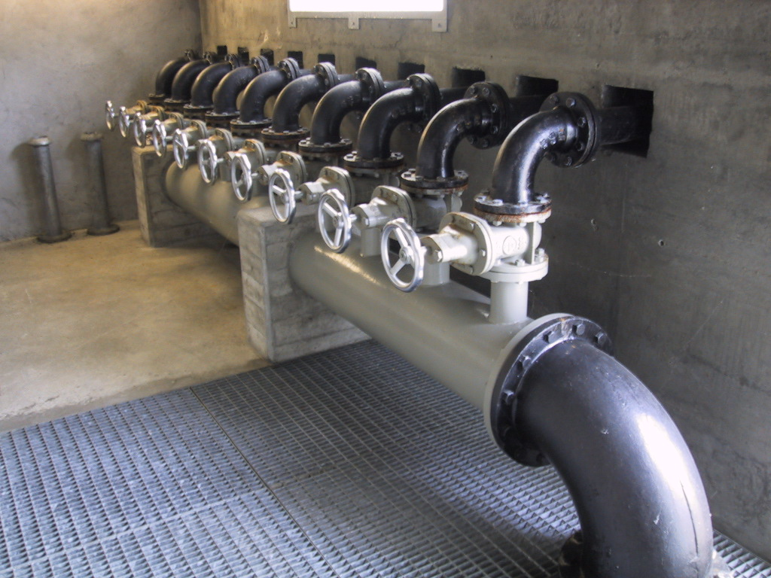
Depurazione
Il Fegato depura il sangue quando è stato appena assorbito il cibo. Trasforma le sostanze tossiche in sostanze innocue, per esempio l’ ammoniaca che si forma dalla divisione delle molecole delle proteine e la trasforma in urea, facilmente eliminabile con l’ urina. Può essere paragonato ad un filtro.

Slide 6
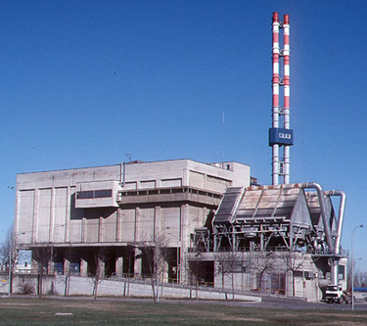
Distruzione globuli rossi
Il Fegato svolge l’ importante funzione di distruzione dei globuli rossi che vivono per 3 mesi. Può essere paragonato ad un inceneritore.

Slide 7
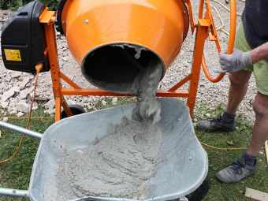
Coagulazione sangue
Il Fegato svolge la funzione di produrre sostanze utili alla coagulazione del sangue, che però possono essere prodotti solo con la presenza di vitamina k. Può essere paragonato al cemento a presa rapida quando si indurisce.

Slide 8

THE END
Questa è la fine della presentazione.
Marcello Tenca
e
Marco De Biasi

Slide 9
Produttori, costruttori e ideatori:
Tenca Marcello
E
De Biasi Marco

Slide 10
Obiettivo:
Spiegare (con la presentazione) e dimostrare (con il plastico) spiritosamente e creativamente le 5 funzioni del Fegato

Slide 11
Materiale usato:
Cartonlegno (base e «edifici»);
Cartoncino ondulato (percorsi biglie e «confini»);
Pistola a caldo con 60 cm di colla a caldo;
Arnesi vari;

Slide 12
Materiale usato
Ma soprattutto
Tanta
Tanta…

Slide 13
Materiale usato
Buona volontà!!!

